Slide 1

CHƯƠNG 3 Kỹ thuật băm
Thành viên :-Nguyễn Thị Hồng Vân
-Trần Xuân Hiệp
-Phan Phi Long
-Nguyễn Võ Ngọc Long

Slide 2

Hash Table
- GIỚI THIỆU
HÀM BĂM
PHƯƠNG PHÁP GIẢI QUYẾT ĐỤNG ĐỘ
PHÂN TÍCH ĐỘ PHỨC TẠP

Slide 3
Giới thiệu chung
Phép băm được đề xuất và thực hiện trên máy tính từ những năm 1950
Ý tưởng:
✰ Biến đổi khóa k thành một số ( bằng hàm băm) và sử dụng số này như là một địa chỉ để tìm kiếm dữ liệu
✰ Cấu trúc dữ liệu dung trong kỹ thuật này thường là danh sách đặc : mảng hoặc file

Slide 4
Giới thiệu chung
-Phép biến đổi khóa (key transformation) : để biến đổi số học những khóa, từ đó có được địa chỉ tưng ứng của các phần tử trong mảng.
-Các bước thực hiện việc biến đổi khóa:
B1: Tìm hàm băm H để biến đổi khóa k thành địa chỉ trong bảng
B2: Giải quyết đụng độ.

Slide 5
Giới thiệu chung
1.1.1. Một số khái niệm:
Bảng băm là một cấu trúc dữ liệu tương tự như mảng nhưng kèm theo một hàm băm để ánh xạ nhiều giá trị vào cùng một phần tử trong mảng.
Hàm băm hay phép băm (hash function) là hàm được dùng để ánh xạ (hoặc biến đổi) giá trị của khóa vào một dãy các địa chỉ của bảng băm.
Khóa là những giá trị không trùng nhau, có thể là dạng số hay số dạng chuỗi.
Giả sử có 2 khóa phân biệt ki và kj nếu h(ki) = h(kj) thì ta nói hàm băm bị đụng độ (xung đột) (với h(x) là hàm băm).

Slide 6
Tập khóa K Hàm băm Tập địa chỉ M
Đụng độ

Slide 7
Ưu nhược điểm của bảng băm
Ưu điểm:
Bảng băm là một cấu trúc dung hòa giữa thời gian truy xuất và dung lượng bộ nhớ: • Nếu không có sự giới hạn về bộ nhớ thì chúng ta có thể xây dựng bảng băm với mỗi khóa ứng với một địa chỉ với mong muốn thời gian truy xuất tức thời. • Nếu dung lượng bộ nhớ có giới hạn thì tổ chức một số khóa có cùng địa chỉ, khi đó tốc độ truy xuất sẽ giảm.
Bảng băm được ứng dụng nhiều trong thực tế, rất thích hợp khi tổ chức dữ liệu có kích thước lớn và được lưu trữ ở bộ nhớ ngoài.
Nhược điểm: Bất kể hàm băm có tốt đến đâu, va chạm vẫn có thể xảy ra. Vì vậy, để duy trì hiệu suất của bảng băm, điều quan trọng là phải quản lý va chạm thông qua các kỹ thuật giải quyết va chạm.

Slide 8
Ứng dụng của bảng băm
Hàm băm sản xuất ra các giá trị băm ngẫu nhiên giúp nâng cao tính bảo mật trong liên lạc. Hàm băm còn được ứng dụng rộng rãi trong tìm kiếm dữ liệu, lưu mật khẩu, xác định tính toàn vẹn dữ liệu, đồ họa máy tính, điện tử viễn thông…
Một số ví dụ về việc ứng dụng bảng băm trên thực tế:
Trong trường đại học, mỗi sinh viên được chỉ định một mã sinh viên không giống nhau và qua mã sinh viên đó có thể truy suất thông tin của sinh viên đó.
Trong thư viện, mỗi một cuốn sách có một mã số riêng và mã số có thể được dùng để xác định thông tin của sách, chẳng hạn như vị trí của sách trong thư viện hay thể loại của sách…

Slide 9
Phương pháp xây dựng hàm băm:
Hàm băm dạng bảng tra
Phương pháp chia
Phương pháp nhân

Slide 10
Hàm băm dạng bảng tra:
Khóa | Địa chỉ | Khóa | Địa chỉ | Khóa | Địa chỉ | Khóa | Địa chỉ
a | 0 | h | 7 | o | 14 | v | 21
b | 1 | i | 8 | p | 15 | w | 22
c | 2 | j | 9 | q | 16 | x | 23
d | 3 | k | 10 | r | 17 | y | 24
e | 4 | l | 11 | s | 18 | z | 25
f | 5 | m | 12 | t | 19 | / | /
g | 6 | n | 13 | u | 20 | / | /

Slide 11
Phương pháp chia:
Trong đó:
h(k): là địa chỉ, có giá trị 0;1;2;……;m-1
k: là khóa
m: hằng số (bé hơn kích thướt của mảng)
Vd:
h(k) = k % m
m=100
Khóa (k) | Địa chỉ (h(k))
325 | 25
125 | 25
147 | 47

Slide 12
Phương pháp nhân:
Trong đó:
h(k) là địa chỉ
m là hằng số (bé hơn kích thướt của mảng)
k: là khóa
A: là hằng số 0 ≤ A≤ 1
Ví dụ:
h(k) = | m*(k*A % 1) |
m=100 ; A=0.61803
Khóa (k) | Địa chỉ
325 | 85
125 | 25
147 | 85

Slide 13


Thế nào là 1 hàm băm lý tưởng
+Dễ tính toán: Nó phải dễ tính toán và bản thân nó không phải là một thuật toán
+Phân bố đồng đều: Nó cần phải phân phối đồng đều trên bảng băm, không xảy ra việc tập trung thành các cụm
+Ít va chạm: Va chạm xảy ra khi các cặp phần tử được ánh xạ tới cùng một giá trị băm
Chú ý: Bất kể hàm băm có tốt đên đâu, va chạm vẫn có thể xảy ra. Vì vậy, để duy trì hiệu suất của bảng băm, điều quan trọng là phải quản lý va chạm thông qua các kỹ thuật giải quyết va chạm.

Slide 14
Phương pháp giải quyết đụng độ:
Phương pháp kết nối
Phương pháp dò bậc hai
Phương pháp băm kép
Phương pháp dò tuần tự

Slide 15
Phương pháp kết nối
Phương pháp kết nối trực tiếp
+ Bảng băm được cài đặt bằng các danh sách liên kết, các phần tử trên bảng băm được “băm” thành M danh sách liên kết (từ danh sách 0 đến danh sách M–1). + Các phần tử bị xung đột tại địa chỉ i được kết nối trực tiếp với nhau qua danh sách liên kết i

Slide 16
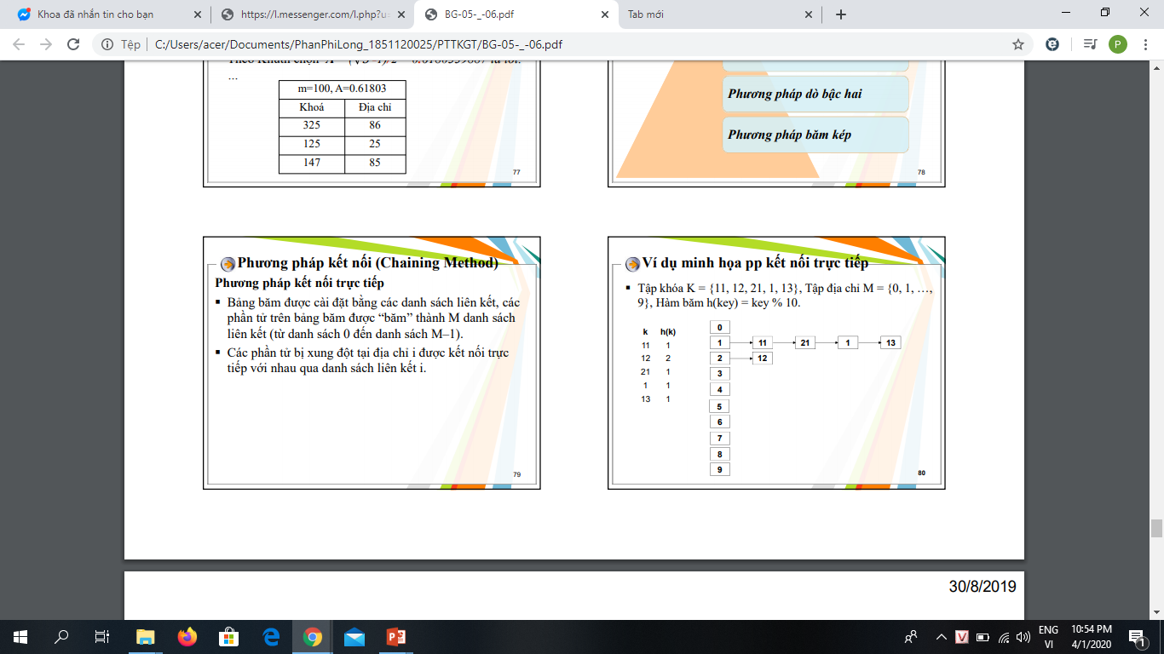
13
3

Slide 17
Phương pháp kết nối
Phương pháp kết nối hợp nhất
+ Bảng băm trong trường hợp này được cài đặt bằng danh sách liên kết dùng mảng, có M phần tử. + Các phần tử bị xung đột tại một địa chỉ được kết nối với nhau qua một danh sách liên kết. + Mỗi phần tử của bảng băm gồm hai trường: * Trường key: chứa khóa của mỗi phần tử * Trường next: con trỏ chỉ đến phần tử kế tiếp nếu có xung đột. + Khởi động: Khi khởi động, tất cả trường key của các phần tử trong bảng băm được gán bởi giá trị NullKey, còn tất cả các trường next được gán -1.

Slide 18
Phương pháp kết nối
+ Thêm mới một phần tử: Khi thêm mới một phần tử có khóa key vào bảng băm, hàm băm h(key) sẽ xác định địa chỉ i trong khoảng từ 0 đến M-1. + Nếu chưa bị xung đột thì thêm phần tử mới vào địa chỉ này. + Nếu bị xung đột thì phần tử mới được cấp phát là phần tử trống phía cuối mảng. Cập nhật liên kết next sao cho các phần tử bị xung đột hình thành một danh sách liên kết

Slide 19
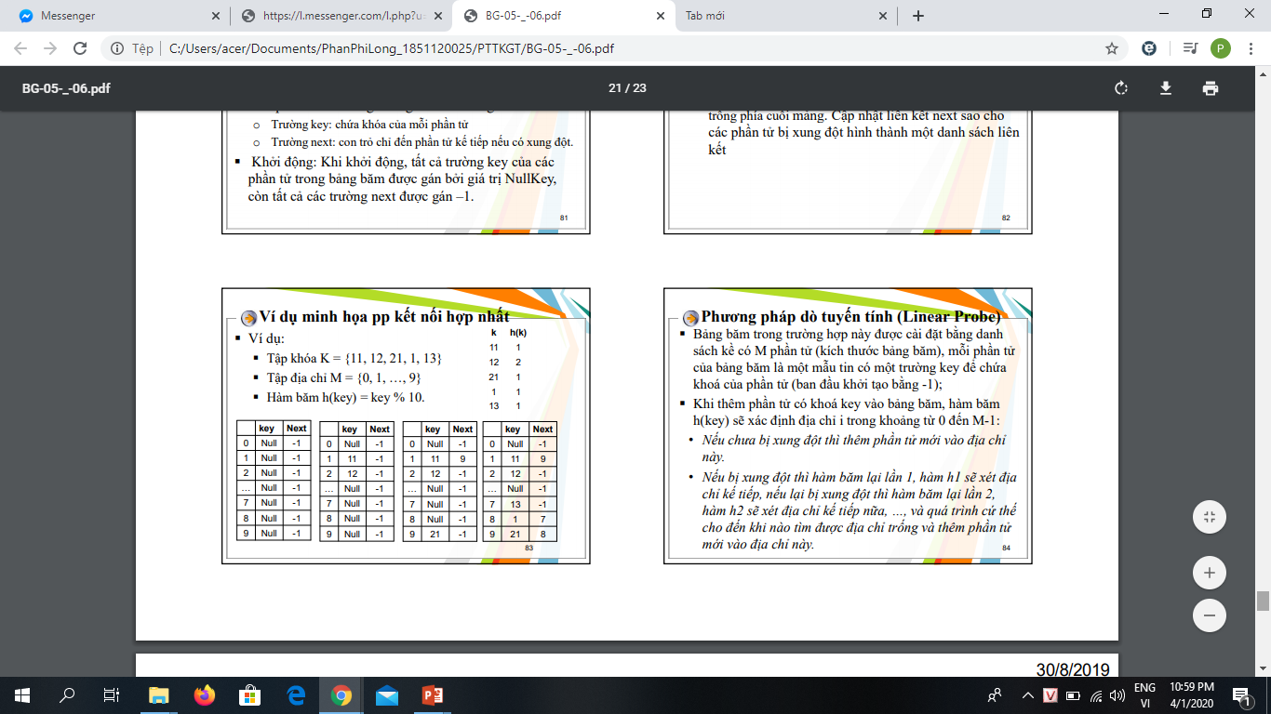

Slide 20


Nhược điểm: ▪ Hiệu năng của phương pháp này không tốt bằng phương pháp đánh địa chỉ mở. bởi vì với phương pháp đánh địa chỉ mở thì mọi dữ liệu đều được chứa trong cùng một bảng băm mà không cần trỏ tới một vùng nhớ ngoài bảng. ▪ Đôi khi lãng phí bộ nhớ (như ta nhìn thấy ở ví dụ trên, vị trí 2, 4 và 5 để trống, đôi khi không bao giờ sử dụng tới). ▪ Khi mà chuỗi (danh sách liên kết) trở nên quá dài, lúc đó thời gian cho các thao tác tìm kiếm, xóa phần tử có thể rất tốn thời gian. ▪ Cần thêm bộ nhớ cho các phần tử của danh sách liên kết.
Ngọc Long
Ưu nhược điểm của phương pháp kết nối
Ưu điểm:
Cài đặt đơn giản
Không phải lo tới kích thước của bảng băm, và ta luôn có thể them dữ liệu vào bảng bằng cách them vào các danh sách liên kết.
Phương thức này thường được sử dụng khi ta không biết tần suất dữ liệu được them vào và xóa ra của bảng.

Slide 21
Ưu nhược điểm của phương pháp kết nối
Nhược điểm:
-Hiệu năng của phương pháp này không tốt bằng phương pháp đánh địa chỉ mở. bởi vì với phương pháp đánh địa chỉ mở thì mọi dữ liệu đều được chứa trong cùng một bảng băm mà không cần trỏ tới một vùng nhớ ngoài bảng.
-Khi mà chuỗi (danh sách liên kết) trở nên quá dài, lúc đó thời gian cho các thao tác tìm kiếm, xóa phần tử có thể rất tốn thời gian.
-Cần thêm bộ nhớ cho các phần tử của danh sách liên kết.
-Đôi khi lãng phí bộ nhớ (như ta nhìn thấy ở ví dụ trên, vị trí 2, 4 và 5 để trống, đôi khi không bao giờ sử dụng tới).

Slide 22
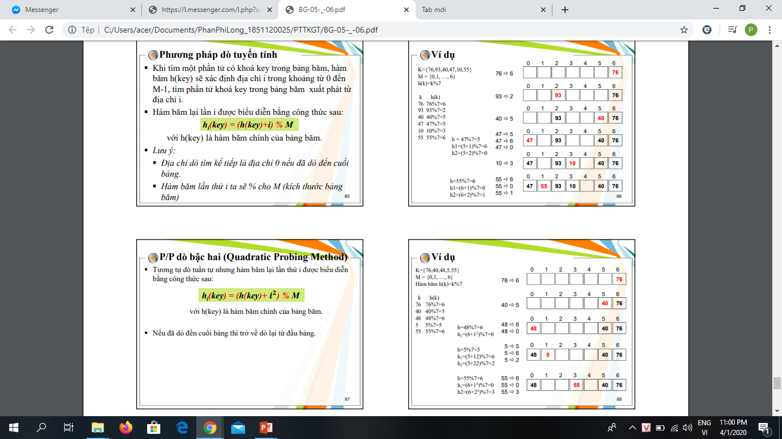

Slide 24
Ưu nhược điểm của phương pháp dò tuyến tính
Ít tốn bộ nhớ hơn dùng danh sách liên kết
Chậm hơn dùng danh sách liên kết(có thể phải duyệt dọc theo bảng trên con đường dài)
Việc hủy một phần tử khó khăn:
Hoặc đánh dấu ô tương ứng là “xóa”
Hoặc chuyển một số phần tử ngược lên trước để điền vào ô bị xóa.

Slide 26
5
5

Slide 27
Ưu nhược điểm của phương pháp dò bậc hai
Ưu điểm: tránh nhược điểm của dò tuyến tính.
Nhược điểm:
Không xét tất cả các vị trí trong mảng
Phép chèn có thể ko thực hiện được.

Slide 28
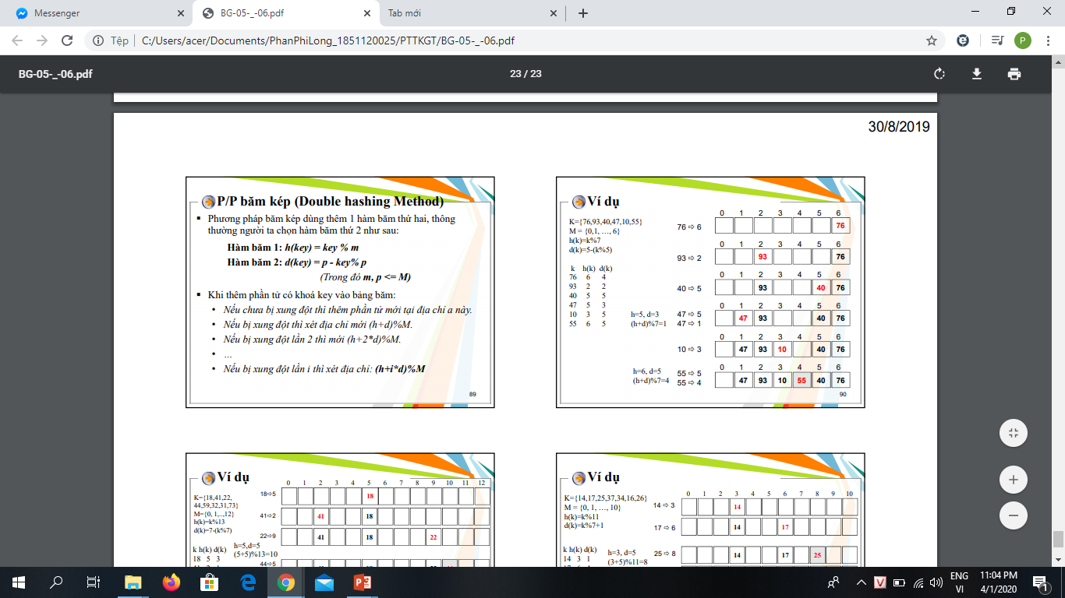

Slide 30
Ưu nhược điểm của phương pháp băm kép
Ưu nhược điểm giống dò tuyến tính
Phân bố các khóa đều hơn so với dò tuyến tính
Cần chọn hàm băm thích hợp để không bị lặp vô tận.

Slide 31
So sánh
 | PP kết nối | PP dò tuyến tính | PP dò bậc 2 | PP băm kép
ƯU điểm | Cài đặt đơn giản Không phải lo tới kích thước của bảng băm | Ít tốn bộ nhớ | Tránh nhược điểm của dò tuyến tính. | Phân bố các khóa đều hơn dò tuyến tính
Nhược điểm | Đôi khi lãng phí bộ nhớ Tốn thời gian | Hủy khó khăn Chậm hơn PP kết nối | Không xét tất cả các vị trí trong mảng Phép chèn có thể ko thực hiện được. | Cần chọn hàm băm thích hợp để không bị lặp vô tận.

Slide 32
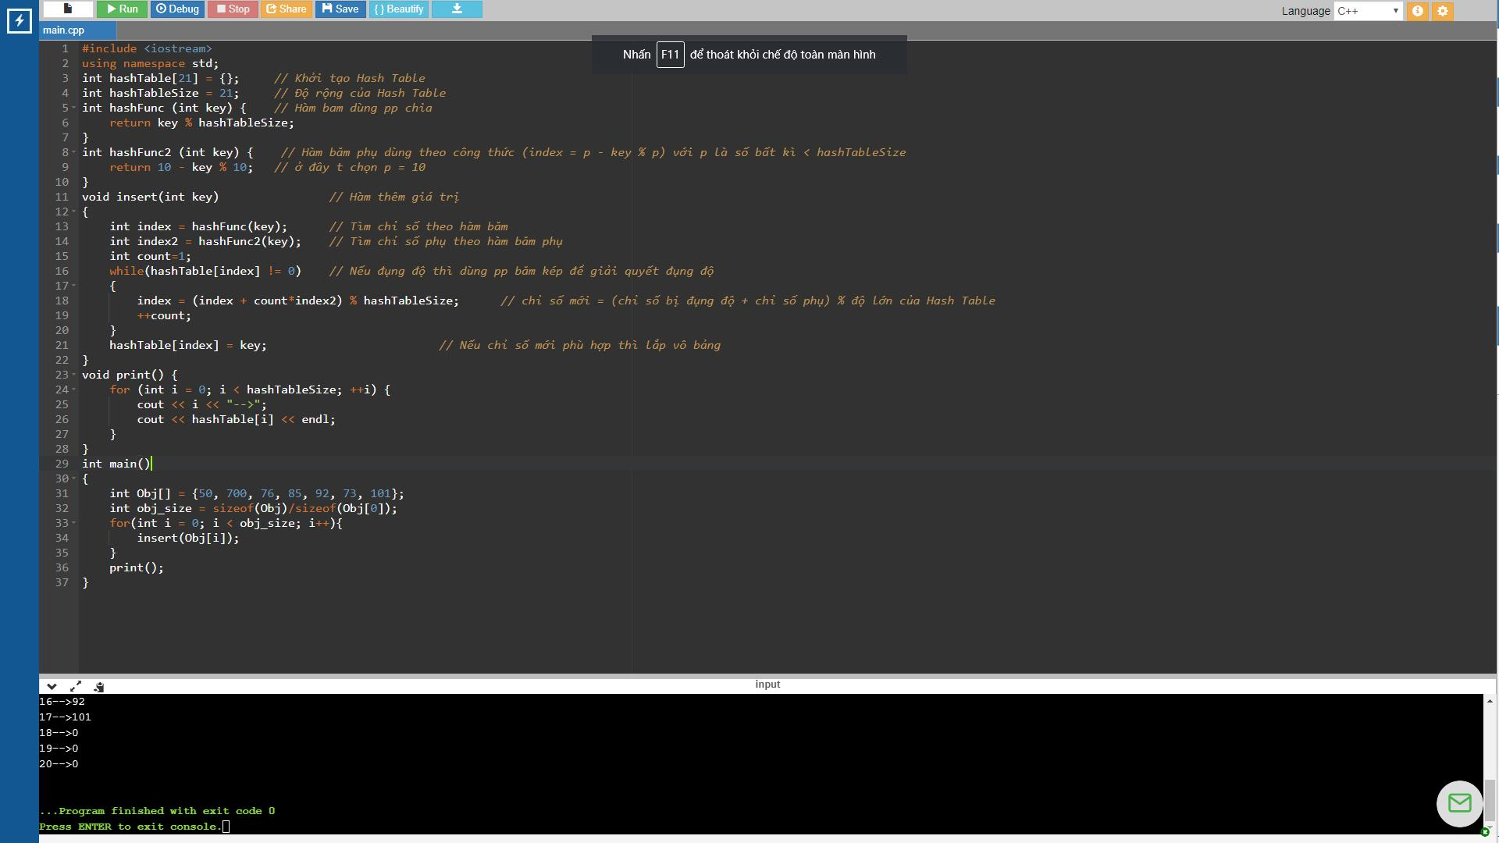
1/ Phương pháp thăm dò tuyến tính(Linear Probing)

Slide 33
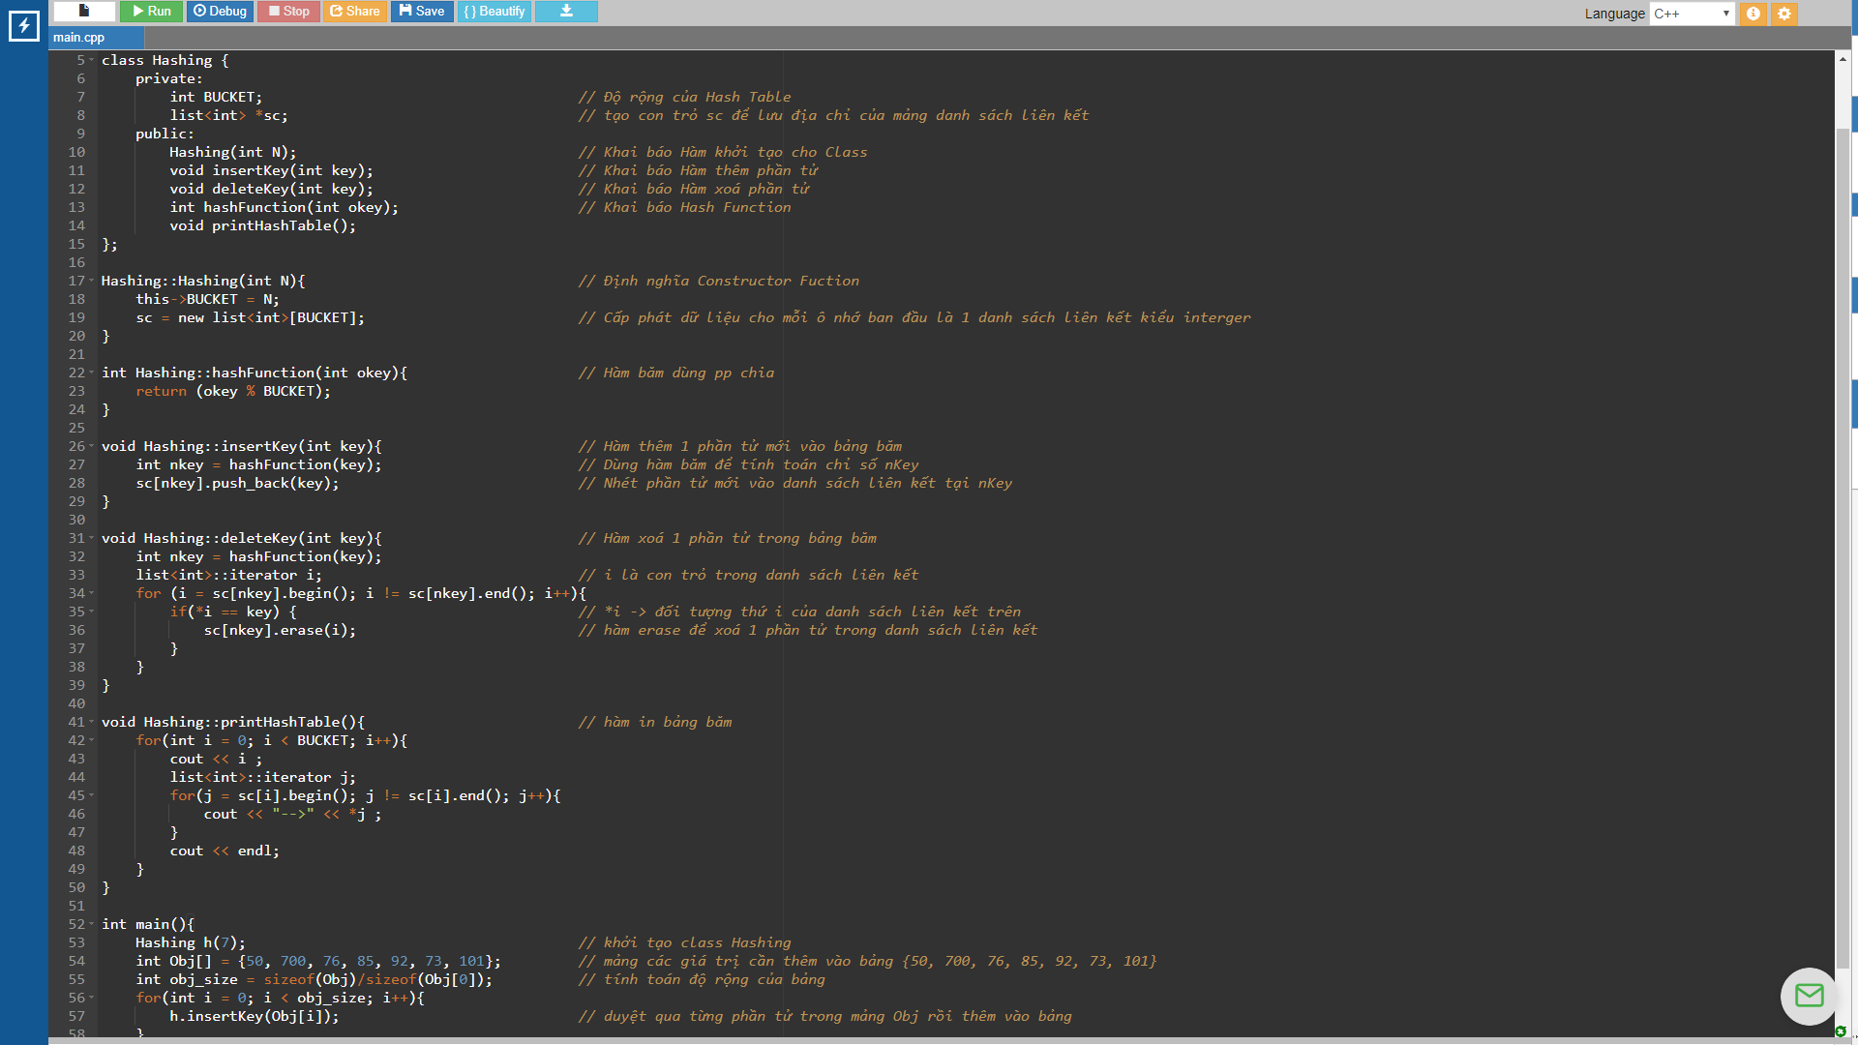
2/ Kỹ thuật phân tách chuỗi(Separate Chaining)

Slide 34
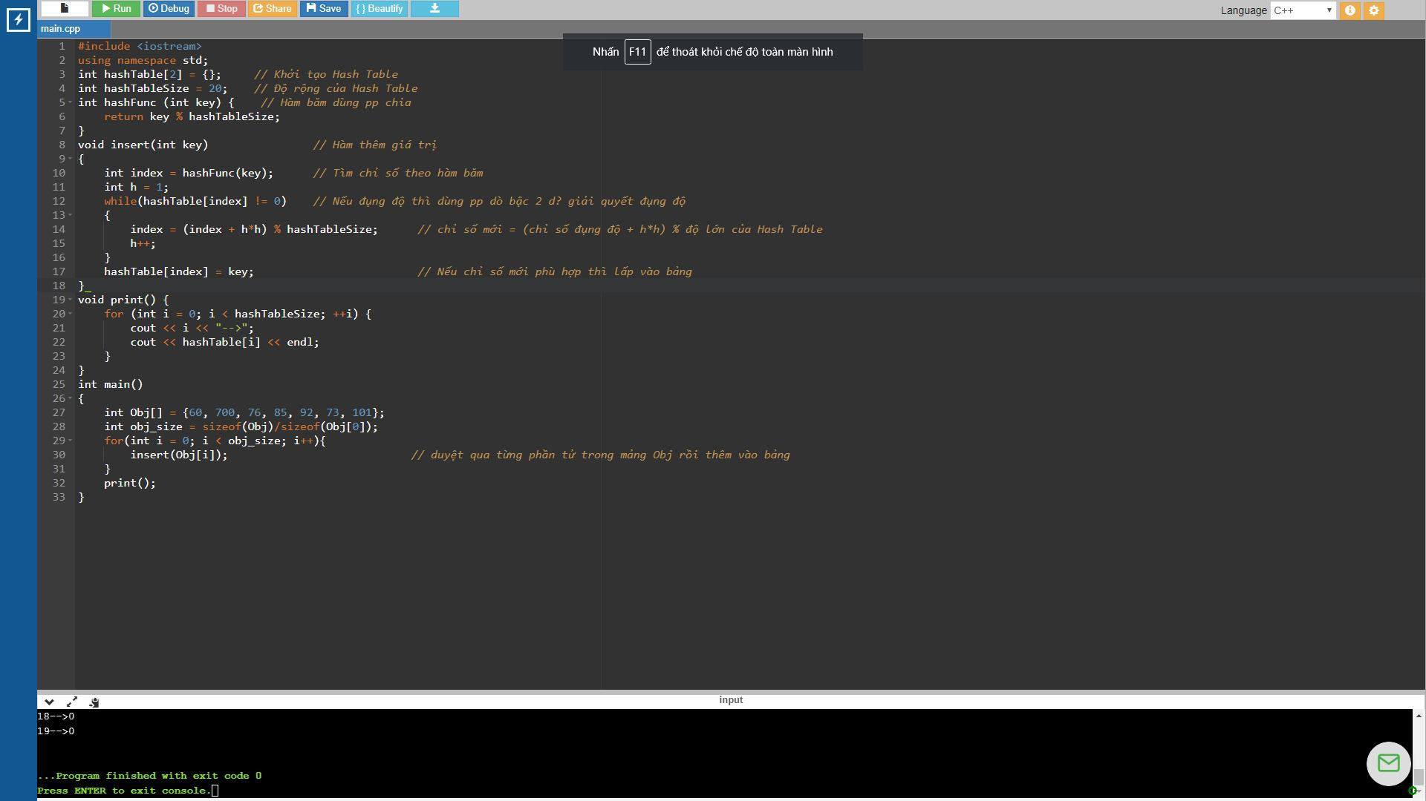
3/ Phương pháp thăm dò bậc 2(Quadratic Probing)

Slide 35
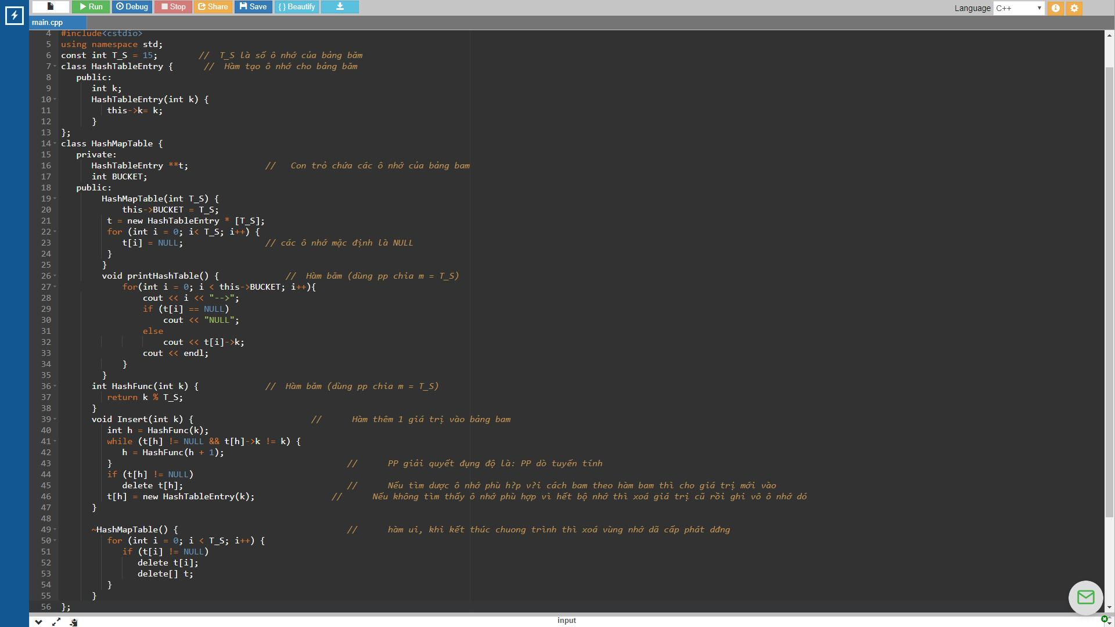
4/ Phương pháp thăm dò kép(Double Hashing)

Slide 36
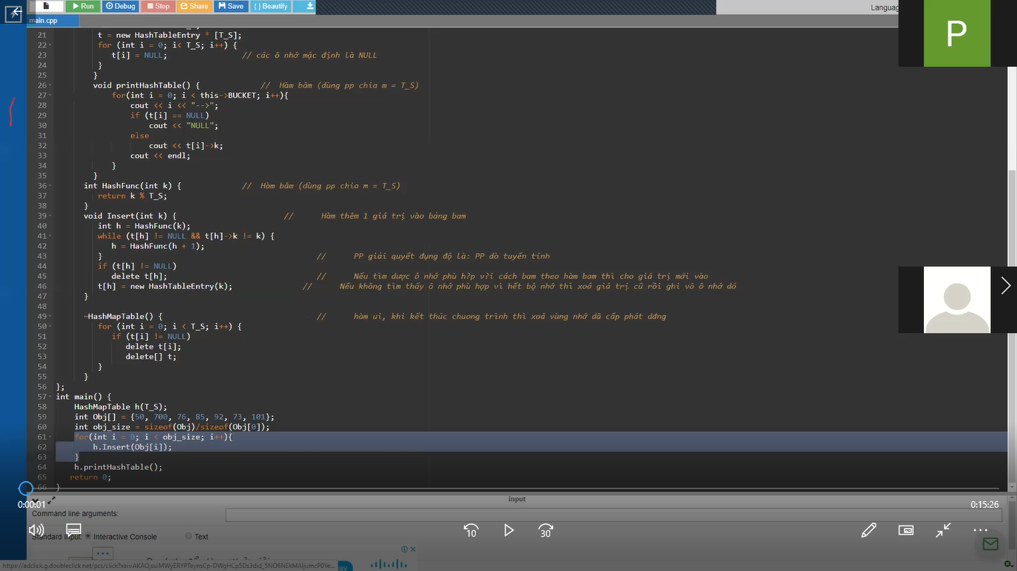
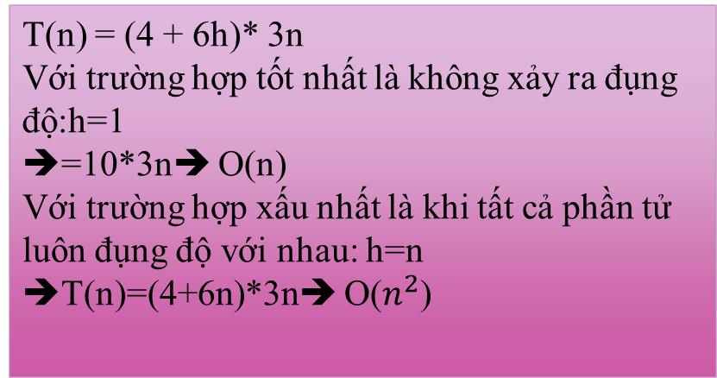
Độ phức tạp của giải thuật Linear probing
T(n) = (4 + 6h)* 3n
Với trường hợp tốt nhất là không xảy ra đụng độ:h=1
➔=10*3n➔ O(n)
Với trường hợp xấu nhất là khi tất cả phần tử luôn đụng độ với nhau: h=n
➔T(n)=(4+6n)*3n➔ O($n^{2}$)

Slide 37
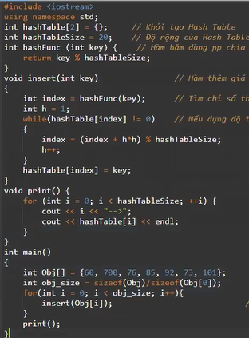
Độ phức tạp của giải thuật Quadratic Probing
T(n) = (4 + 6h)* 3n
Với trường hợp tốt nhất là không xảy ra đụng độ:h=1
➔=10*3n➔ O(n)
Với trường hợp xấu nhất là khi tất cả phần tử luôn đụng độ với nhau: h=n
➔T(n)=(4+6n)*3n➔ O($n^{2}$)

Slide 38
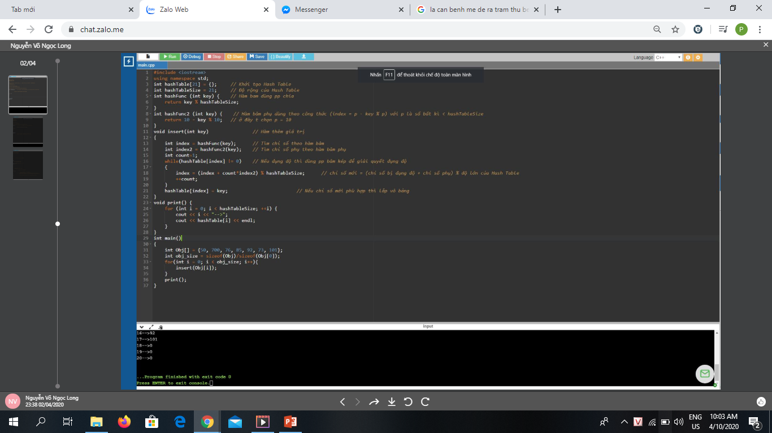

Độ phức tạp của giải thuật Double Hashing
T(n) = (6 + 6h)* 3n
Với trường hợp tốt nhất là không xảy ra đụng độ:h=1
➔=12*3n➔ O(n)
Với trường hợp xấu nhất là khi tất cả phần tử luôn đụng độ với nhau: h=n
➔T(n)=(6+6n)*3n➔ O($n^{2}$)

Slide 39
Hàm BĂM Bảo MẬt

Slide 40
MD5
Giới thiệu:
MD5 ( Message-Digest algorithm 5) là một hàm băm mật mã học được sử dụng phổ biến với giá trị Hash dài 128-bit. .
Một bảng băm MD5 thường được diễn tả bằng một số hệ thập lục phân 32 ký tự.
2. Ứng dụng:
MD5 đã được dùng trong nhiều ứng dụng bảo mật, và cũng được dùng phổ biến để kiểm tra tính toàn vẹn của tập tin.
Ví dụ, máy chủ tập tin thường cung cấp một checksum MD5 được tính toán trước cho tập tin, để người dùng có thể so sánh với checksum của tập tin đã tải về. Những hệ điều hành dựa trên nền tảng Unix luôn kèm theo tính năng MD5 sum trong các gói phân phối của họ, trong khi người dùng Windows sử dụng ứng dụng của hãng thứ ba.

Slide 41
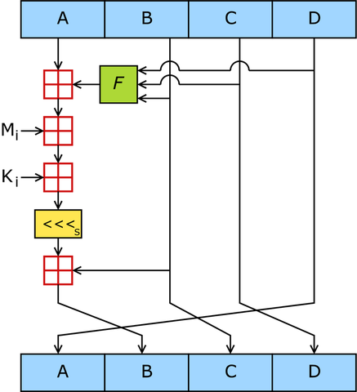
3. Thuật toán MD5:
Giải thuật MD5 chính hoạt động trên trạng thái 128-bit, được chia thành 4 từ 32-bit, với ký hiệu A, B, C và D. Chúng được khởi tạo với những hằng số cố định. Giải thuật chính sau đó sẽ xử lý các khối tin 512-bit, mỗi khối xác định một trạng thái. Quá trình xử lý khối tin bao gồm bốn giai đoạn giống nhau, gọi là vòng; mỗi vòng gồm có 16 tác vụ giống nhau dựa trên hàm phi tuyến F, cộng mô đun, và dịch trái.
Hình 1. Một thao tác MD5—MD5 bao gồm 64 tác vụ thế này, nhóm trong 4 vòng 16 tác vụ. F là một hàm phi tuyết; một hàm được dùng trong mỗi vòng.
M_{i} chỉ ra một khối tin nhập vào 32-bit, và K_{i} chỉ một hằng số 32-bit, khác nhau cho mỗi tác vụ. <<<_{s} chỉ sự xoay bit về bên trái s đơn vị; s thay đổi tùy theo từng tác
vụ. chỉ cộng thêm với modulo 2³²

Slide 42
4. Mô tả thuật toán:
Input: Thông điệp (văn bản) có độ dài tùy ý
Output: Bản băm, đại diện cho thông điệp gốc, độ dài cố định 128 bit
Các bước thực hiện:
Giả sử đầu vào là một xâu a có độ dài b bit ( b có thể bằng 0)
Bước 1: Khởi tạo các thanh ghi
Có 4 thanh ghi được sử dụng để tính toán nhằm đưa ra các đoạn mã: A, B, C, D. Mỗi thanh ghi có độ dài 32 bit. Các thanh ghi này được khởi tạo giá trị hecxa
Word A := 67 45 23 01
Word B := EF CD AB 89
Word C := 98 BA DC FE
Word D := 10 32 54 76

Slide 43
Bước 2+3: Xử lí thông điệp a trong 16 khối word = 512 bit. Mỗi lần xử lí một khối 512 bit, lặp lại N/16 lần.
Bước 4: Thực hiện bốn vòng băm:
Các vòng 1, 2, 3 và 4 dùng tương ứng ba hàm F, G, H và I. Mỗi hàm này là một hàm boolean tính theo bit. Chúng được xác định như sau:
F(X, Y, Z) = (X ˄ Y)˅(¬X ˄ Z)
G(X, Y, Z) = (X˄Z) ˅ (Y˄¬Z)
H(X, Y, Z) = X  Y  Z
I(X,Y,Z)=Y (X ˅ ¬Z)
,˄,˅,¬ lần lượt chỉ phép XOR, AND,OR và NOT.

Slide 44
Thuật toán của MD5:
Bốn vòng trong MD5 là hoàn
toàn khác nhau. Mỗi vòng
(5, 6, 7, 8) gồm một trong
16 word trong T.
1. A:= 67 45 23 01 B:= ef cd ab 89 C:= 98 ba dc fe D:= 10 32 54 76 2. for i:=0 to n/16 do{ 3. for j:= 0 to 15 do T[j]= M[16i+j]; 4. AA:= A; Mỗi lần xử lí 16 từ, mỗi từ 32 bit CC:= C; DD:= D; 5. round­_1(); 6. round_2(); 7. round_3(); 8. round_4(); 9. A=A+AA B=B+BB C=C+CC D=D+DD }

Slide 45
Bước 5: Output
Kết quả ra là đoạn mã dài 128 bit, được thu gọn từ thông điệp a có độ dài b bit. Đoạn mã này thu được từ 4 thanh ghi A, B, C, D: bắt đầu từ byte thấp của thanh ghi A cho đến byte cao của thanh ghi D.

Slide 46
SHA là gì?
SHA (Secure Hash Algorithm) là một thuật toán băm dung để chuyển mmotj đoạn dữ liệu nhất định thành một đoạn dữ liệu có chiều dài không đổi với xác suất khác biệt cao.
SHA được sử dụng rộng rãi để đảm bảo tính xác thực và toàn vẹn thông điệp.

Slide 47
SHA là gì?
Họ hàm băm SHA bao gồm: SHA-0, SHA-1, SHA-2, SHA-3
SHA-0: ít được sử dụng trên thực tế
SHA-1 tương tự SHA-0, nhưng đã khắc phục một số lỗi, chuỗi đầu ra của SHA-1 có kích thước 160 bit và thường được biễu diễn bằng 40 số hexa.
SHA-2 khắc phục lỗi của SHA-1vaf có nhiều thay đổi, kích thước chuỗi đầu ra có thể là 224, 256, 384, 512 bit
SHA-3 cho phép chuỗi đầu ra có kích thước không cố định.

Slide 48
SHA-1 là gì?
SHA-1 là một hàm băm mã hóa được NSA, cơ quan An ninh quốc gia Mỹ thiết kế từ năm 1995 như một phần của Giải thuật Chữ ký Kỹ thuật số. Giống như các hàm băm khác, SHA-1 cũng chuyển đổi bất kỳ thông điệp đầu vào nào thành một chuỗi dài các số và ký tự để phục vụ cho việc mã hóa thông điệp đó.

Slide 49
Ứng dụng của hàm băm SHA-1
Nó được sử dụng rất phổ biến trong chữ kỹ số và xác minh tính toàn vẹn của file, cũng như được dùng để bảo vệ cho hàng loạt các tài sản kỹ thuật số như giao thức https, giao dịch thẻ tín dụng, tài liệu điện tử, kho phần mềm mã nguồn mở và các bản cập nhật phần mềm

Slide 50
SHA-1 bị phá hủy
Vào năm 2005 nó đã được các nhà nghiên cứu tại Trung Quốc đánh bại với một cuộc tấn công va chạm, nhưng vào tháng 10 năm 2015, các nhà nghiên cứu tại CWI Hà Lan, đứng đầu bởi Marc Steven đã trở thành những người đầu tiên công bố một tài liệu, trong đó phác thảo nên một cách tiếp cận thực tế để tạo ra cuộc tấn công va chạm SHA-1 – hay còn có tên là Freestart Collision.
Google đã tiếp cận nhóm các nhà nghiên cứu trên, hợp tác với họ và công bố nghiên cứu chi tiết về một cuộc tấn công va chạm SHA-1 thành công, được họ gọi là SHAttered và chi phí chỉ tốn 110.000 USD để tực hiện trên nền tảng điện toán đám mây của Amazon. Bằng chứng cho lý thuyết này là hai PDF có cùng một mã băm SHA-1, nhưng hiển thị hai nội dung hoàn toàn khác nhau.
Vì vậy, đã đến lúc để di chuyển sang các hàm băm mã hóa an toàn hơn ví dụ như SHA-256 và SHA-3.

Slide 51
SHA-256 là gì?
SHA-256 là Thuật toán băm bảo mật 256 bit và dùng để tạo ra các hàm băm không thể đảo ngược và duy nhất. Số lượng hàm băm có thể có càng lớn, thì xác suất để hai giá trị sẽ tạo ra cùng một giá trị băm càng nhỏ.

Slide 52
Ứng dụng của hàm băm SHA-256
Nó được sử dụng rất phổ biến trong chữ kỹ số và xác minh tính toàn vẹn của file, cũng như được dùng để bảo vệ cho hàng loạt các tài sản kỹ thuật số như giao thức https, giao dịch thẻ tín dụng, tài liệu điện tử, kho phần mềm mã nguồn mở và các bản cập nhật phần mềm

Slide 53
SHA-256 là một trong những hàm băm kế tiếp cho SHA-1 và là một trong những hàm băm mạnh nhất hiện có. SHA-256 không phức tạp hơn nhiều so với mã SHA-1 và chưa bị xâm phạm theo bất kỳ cách nào. Khóa 256 bit làm cho nó trở thành đôi bạn tốt với AES.
SHA-256 là một phương pháp áp dụng tốt để lưu trữ mật khẩu người dùng, vì nó an toàn hơn MD5 hoặc SHA-1. Ngay cả khi nó an toàn hơn, nó vẫn được cân nhắc sử dụng thêm tùy chọn là Salt để cải thiện an ninh. Salt là một gia vị, một chuỗi mà bạn thêm vào mật khẩu của người dùng để làm cho nó để thêm độ dài dữ liệu và thêm các ký tự đặc biệt để tăng sự phức tạp khi muốn truy ngược nguồn gốc

Slide 54
Giải thuật SHA – Nguyên lý
Giải thuật gồm 5 bước thao tác trên các khối 512 bits:
Bước 1: nhồi thêm dữ liệu
Thông điệp được nhồi thêm các bits sao cho độ dài I ≡ 448 mod 512 hay I = n * 512 + 448 (n, l nguyên)
Thông điệp luôn luôn được nhồi thêm dữ liệu
Số bits nhồi thêm nằm trong khoảng 1 đến 512
Phần dữ liệu nhồi thêm bao gồm một bit 1 và theo sau là các bit 0.

Slide 55
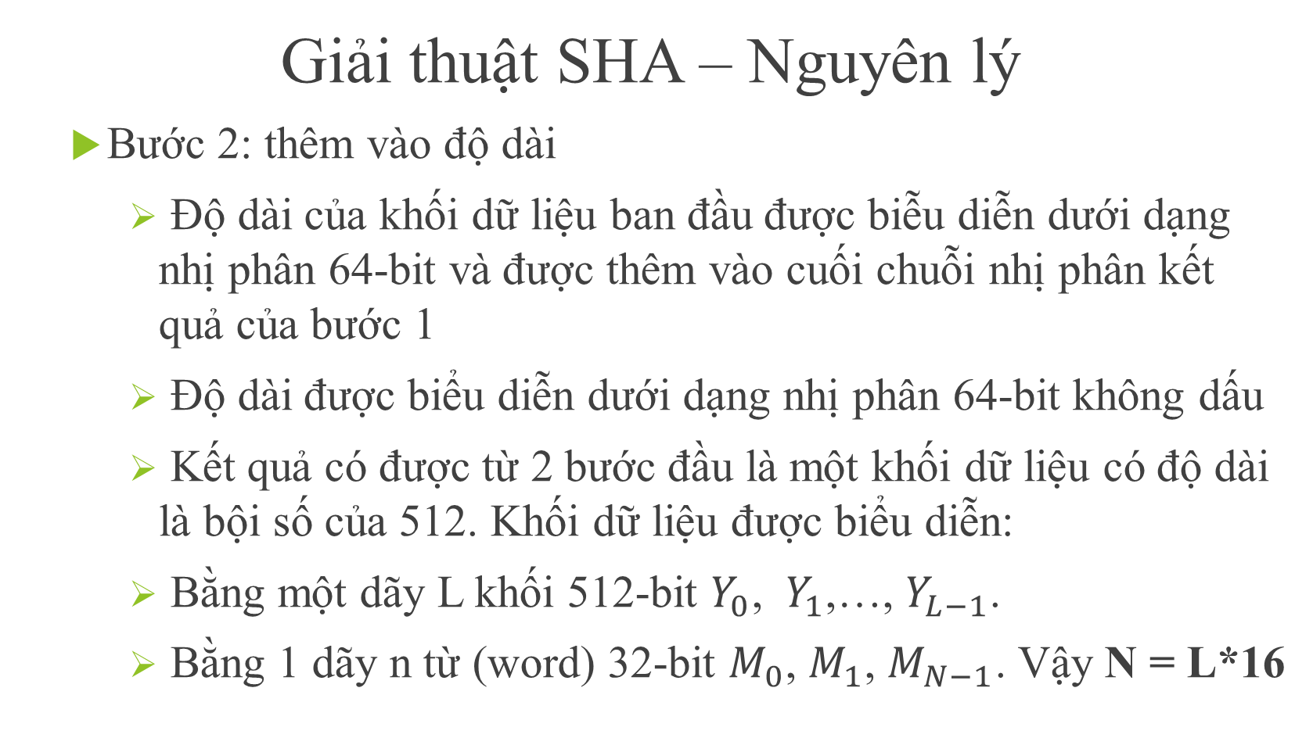
Giải thuật SHA – Nguyên lý
Bước 2: thêm vào độ dài
Độ dài của khối dữ liệu ban đầu được biễu diễn dưới dạng nhị phân 64-bit và được thêm vào cuối chuỗi nhị phân kết quả của bước 1
Độ dài được biểu diễn dưới dạng nhị phân 64-bit không dấu
Kết quả có được từ 2 bước đầu là một khối dữ liệu có độ dài là bội số của 512. Khối dữ liệu được biểu diễn:
Bằng một dãy L khối 512-bit $Y_{0}$, ${ Y}_{1}$,…, $Y_{L−1}$.
Bằng 1 dãy n từ (word) 32-bit $M_{0}$, $M_{1}$, $M_{N−1}$. Vậy N = L*16

Slide 56
Giải thuật SHA – Nguyên lý
Bước 3: khởi tạo bộ đệm MD (MD buffer)
Một bộ đệm 160-bit được dung lưu trữ các giá trị băm trung gian và kết quả. Bộ đệm được biểu diễn bằng 5 thanh ghi 32-bit với các giá trị khởi tạo ở dạng big-endian (byte có trọng số lớn nhất trong từ nằm ở địa chỉ thấp nhất) như sau:
A = 01 23 45 67
B = 89 AB CD EF
C = FE DC BA 98
D = 76 54 32 10
E = C3 D2 E1 F0
Các giá trị này tương đương với các từ 32-bit sau:
A = 01 23 45 67
B = 89 AB CD EF
C = FE DC BA 98
D = 76 54 32 10
E = C3 D2 E1 F0

Slide 57
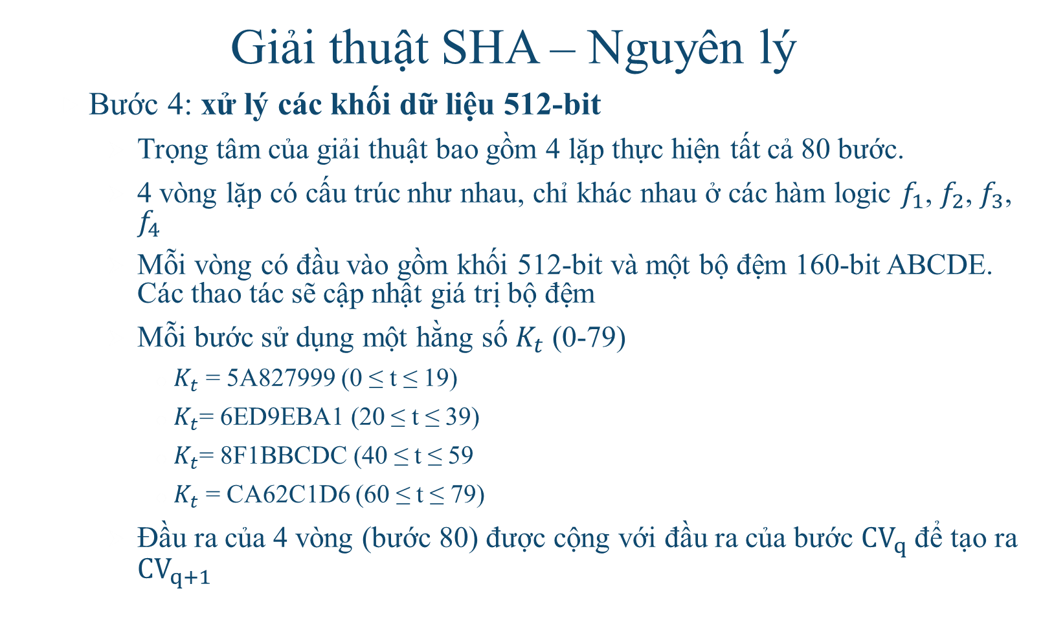
Giải thuật SHA – Nguyên lý
Bước 4: xử lý các khối dữ liệu 512-bit
Trọng tâm của giải thuật bao gồm 4 lặp thực hiện tất cả 80 bước.
4 vòng lặp có cấu trúc như nhau, chỉ khác nhau ở các hàm logic $f_{1}$, $f_{2}$,${ f}_{3}$, $f_{4}$
Mỗi vòng có đầu vào gồm khối 512-bit và một bộ đệm 160-bit ABCDE. Các thao tác sẽ cập nhật giá trị bộ đệm
Mỗi bước sử dụng một hằng số $K_{t}$ (0-79)
$K_{t}$ = 5A827999 (0 ≤ t ≤ 19)
$K_{t}$= 6ED9EBA1 (20 ≤ t ≤ 39)
$K_{t}$= 8F1BBCDC (40 ≤ t ≤ 59
$K_{t}$ = CA62C1D6 (60 ≤ t ≤ 79)
Đầu ra của 4 vòng (bước 80) được cộng với đầu ra của bước ${CV}_{q}$ để tạo ra ${CV}_{q+1}$

Slide 58
Giải thuật SHA – Nguyên lý
Bước 5: Xuất kết quả
Sau khi thao tác trên toàn bộ L blocks. Kết quả của khối thứ L là bảng băm 160-bit
Giải thuật được tóm tắt như sau:
CV₀ = IV
CV_{q+1} = SUM₃₂ (CV_{q}, ABCDE_{q})
MD = CV_{L}
Với IV = giá trị khởi tạo của bộ đệm ABCDE
ABCDE_{q} = đàu ra của hàm nén trên khối thứ q
L = số khối 512-bit của thông điệp
SUM₃₂ = phép cộng modulo 2³² trên từng từ (32 bits) của đầu vào
MD = giá trị băm

Slide 59
So sánh MD5 và SHA-1
Khả năng chống lại tấn công brute-force:
Để tạo ra thông điệp có cùng giá trị băm, cần 2128 thao tác với MD5 và 2160 với SHA-1
Để tìm 2 thông điệp có cùng giá trị băm, cần 264 thao tác với MD5 và 280 thao tác với SHA-1
Khả năng chống lại thám mã (cryptanalysis): cả 2 đều có cấu trúc tốt.

Slide 60
So sánh MD5 và SHA-1
Tốc độ:
Cả hai dựa trên phép toán 32 bit, thực hiện tốt trên các kiến trúc 32 bit.
SHA-1 thực hiện nhiều hơn 16 bước và thao tác trên thanh ghi 160 bit nên tốc độ thực hiện chậm hơn MD5
Tính đơn giản: cả hai đều được mô tả đơn giản và dễ dàng cài đặt trên phần cứng và phần mềm.

Slide 61
 | MD5 | SHA-1 | SHA-256
Ưu điểm | Được sử dụng rộng rãi | Tốc độ nhanh | Bảo mật cao
Nhược điểm | Không có khả năng chống trùng lắp | Kém an toàn | Khó cho việc truy xuất lại dữ liệu gốc

Slide 62
Câu hỏi
Một hàm băm tốt thỏa mãn điều kiện nào?
Tại sao phương pháp kết nối hợp nhất lại tốn bộ nhớ hơn các pp còn lại
Phương pháp kết nối hợp nhất thường được sử dụng khi nào

Slide 63
/
Cảm ơn thầy và các bạn đã lắng nghe

